Slide 1

campus.recit.qc.ca/amplify15052026

Slide 2
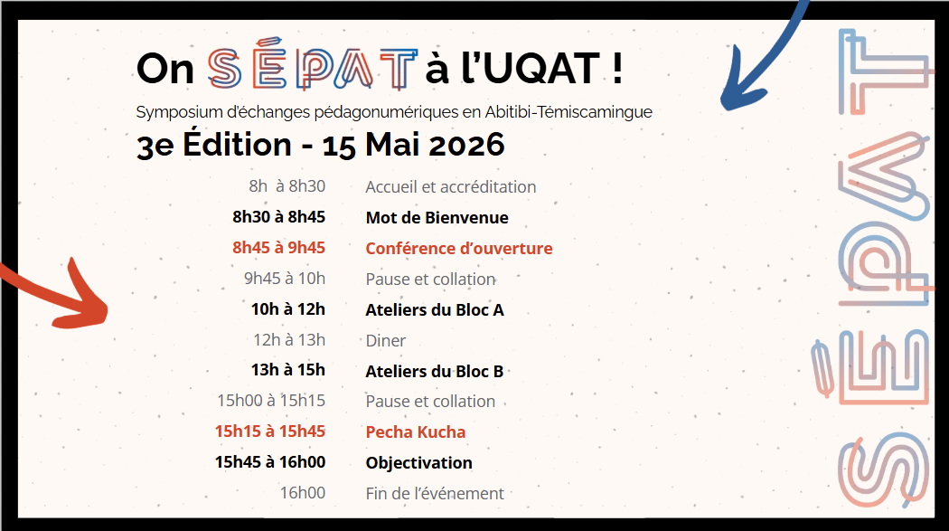

Slide 3



Rendre visible la pensée des élèves en maths et sciences avec
Amplify Classroom
Amplify
Classroom
SÉPAT - UQAT
15 mai 2026 - 13h à 15h
campus.recit.qc.ca/amplify15052026

Slide 4


Stéphanie Rioux
stephanie.rioux@recit.gouv.qc.ca
mst@recit.gouv.qc.ca
campus.recit.qc.ca/amplify15052026

Slide 5
Plan de l’atelier
C’est quoi Amplify?
Expérience-élève
Traces et rétroactions numériques
Espace enseignant
Ressources
Création/modification d’activités
Notes:
Accueil (SL)
C’est quoi Amplify? (SL)
Expériences-élèves (SR: pilotage de l’activité, NB et SL contenu)
Traces et rétroactions numériques (NB)
Espace enseignant (SR)
Ressources (NB)

Slide 6
C’est quoi Amplify ?
Amplify Classroom
(anciennement Desmos Classroom)
⚙️ Accès enseignant (activités et classes)
classroom.amplify.com
➡️Accès élèves
student.amplify.com
🏷️Compte gratuit (outil Classroom et certaines activités)

Slide 7
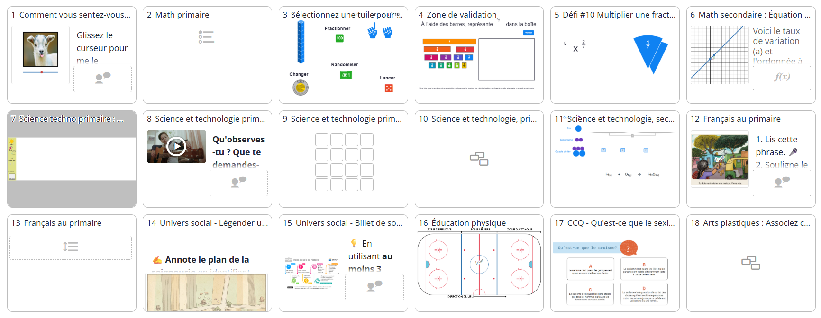
Expérience élève
Toutes disciplines
Notes:
Lien élève: https://student.amplify.com/join/7PANDE?lang=fr
Lien prof: https://classroom.amplify.com/activity/69badd9ea3ed92aa5f57dee8?utm_campaign=share&utm_content=activity&lang=fr

Slide 8
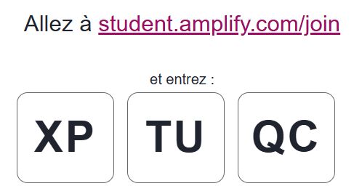
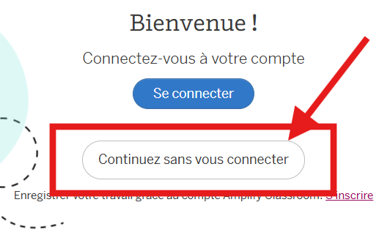
Expérience élève
Toutes disciplines
1
2
Notes:
Lien élève: https://student.amplify.com/join/XPTUQC?lang=fr
Lien prof: https://classroom.amplify.com/activity/69badd9ea3ed92aa5f57dee8?utm_campaign=share&utm_content=activity&lang=fr

Slide 9



Traces d’apprentissage et triangulation
Conversation
Se servir des traces des élèves (anonymisés) pour lancer et animer des causeries de façon spontanée
Observation
Suivi des différents parcours des élèves et conservation des rétroactions
Production
Disponibilité et cumul des activités des élèves dans le tableau de bord

Slide 10
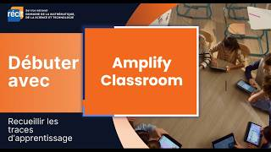
Traces d’apprentissage et triangulation

Slide 11


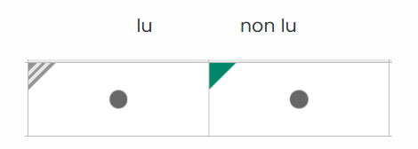
La rétroaction dans Amplify Classroom
Est privée, flexible et unidirectionnelle de l'enseignant vers l'élève
L’élève qui reçoit un commentaire est notifié
Des indicateurs visuels permettent de savoir si l'élève a vu le message
Astuce
Pour aller plus loin que la simple rétroaction écrite, il est possible d'insérer des liens vers des enregistrements audio directement dans la bulle de commentaire.

Slide 12
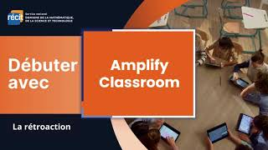
La rétroaction

Slide 13
L’espace enseignant
Amplify Classroom
classroom.amplify.com

Slide 14
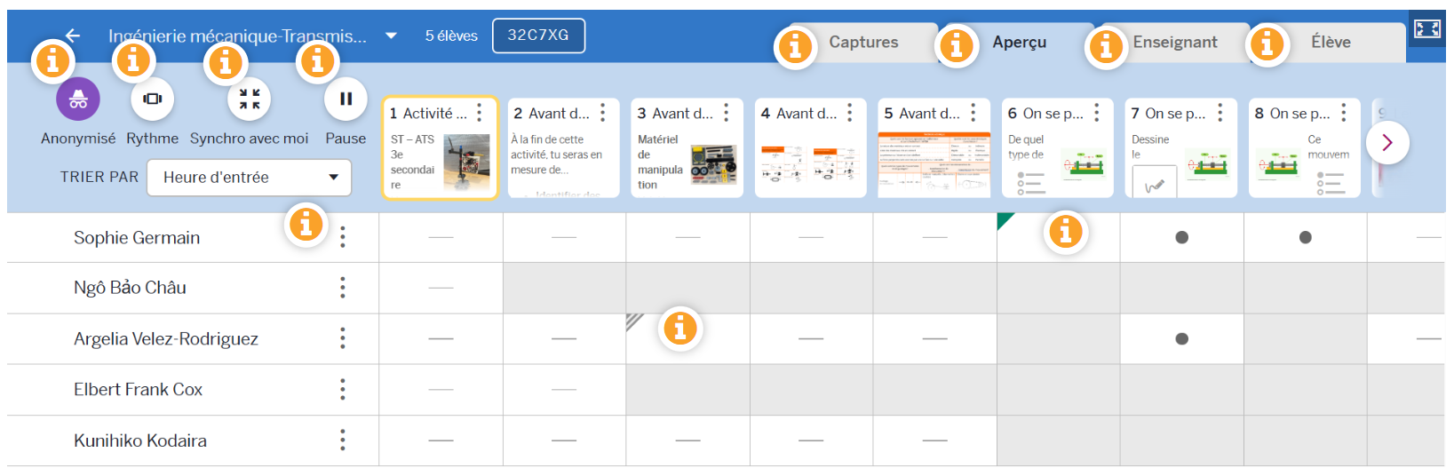
Le tableau de bord
Image interactive

Slide 15
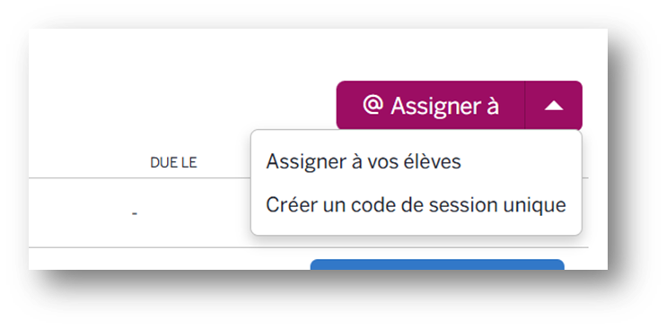
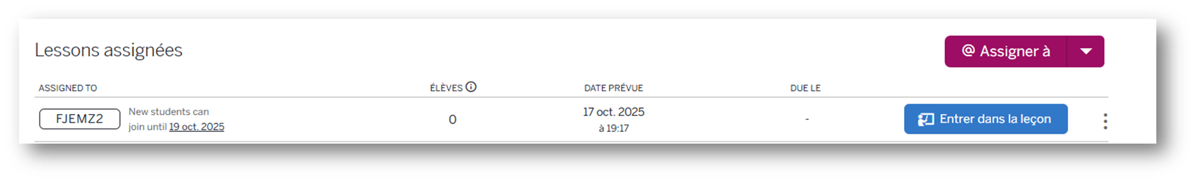
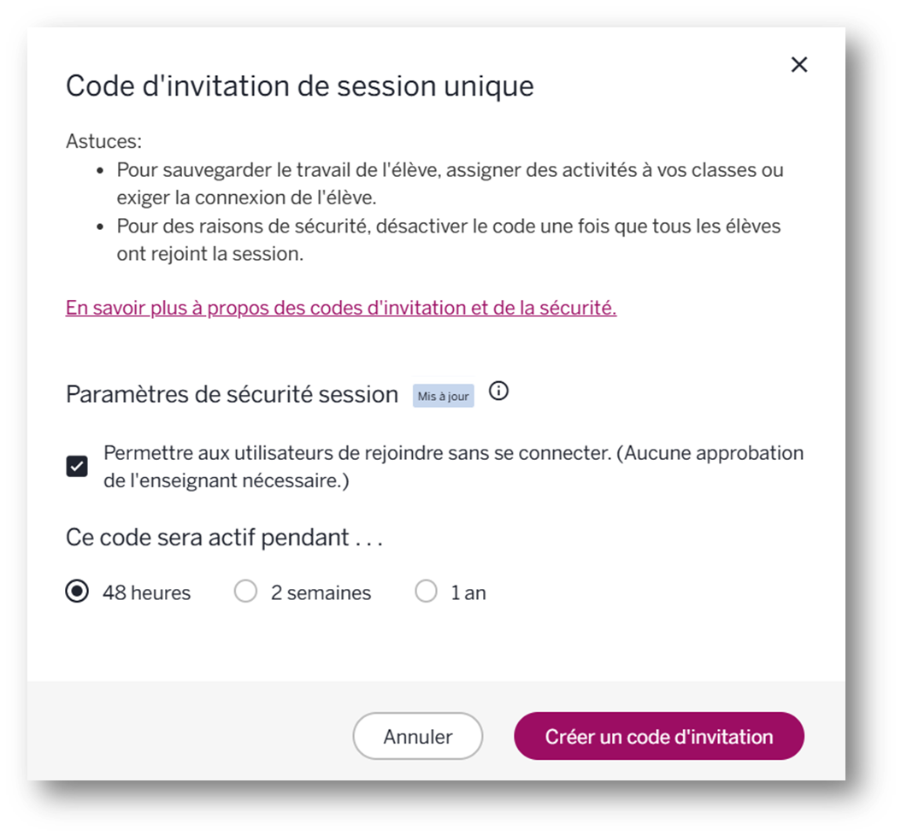
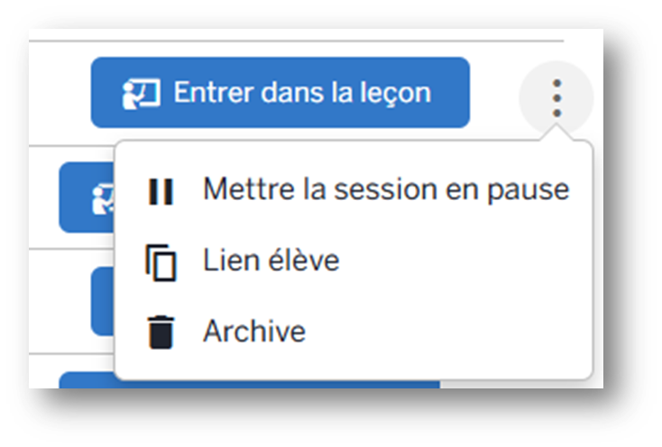
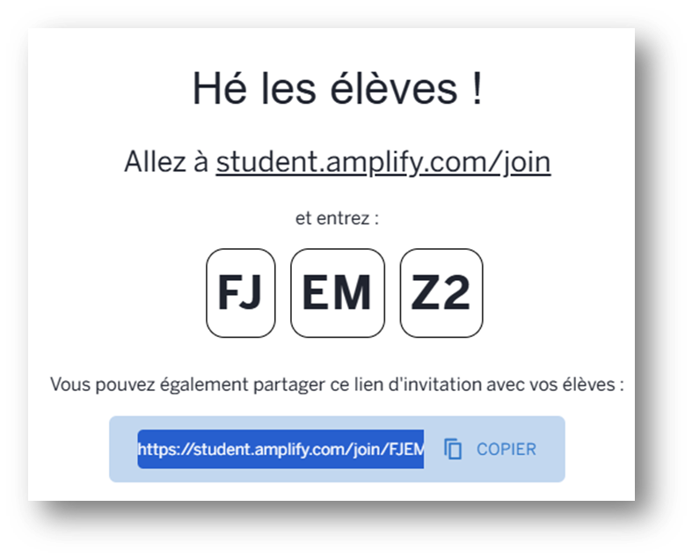
Classe virtuelle - Code de session unique
1
3
2
4
5

Slide 16
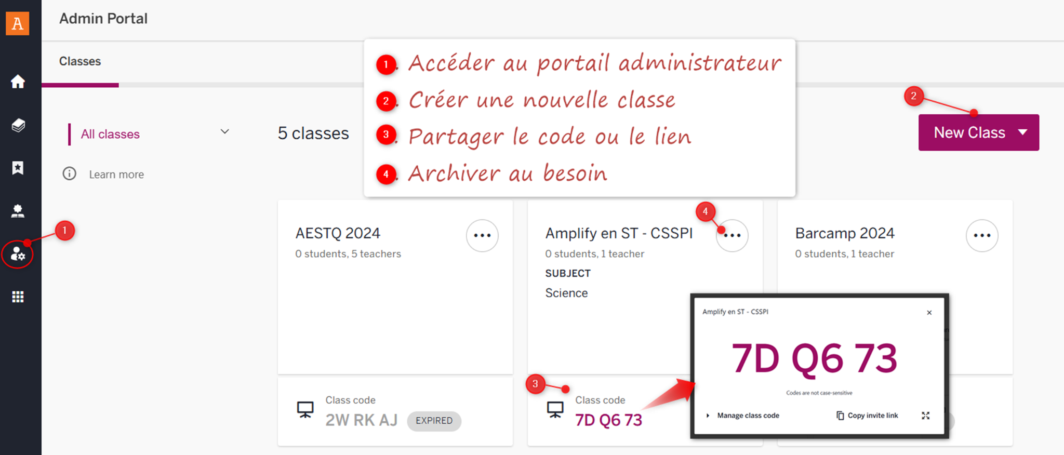
Gérer sa classe virtuelle

Slide 17
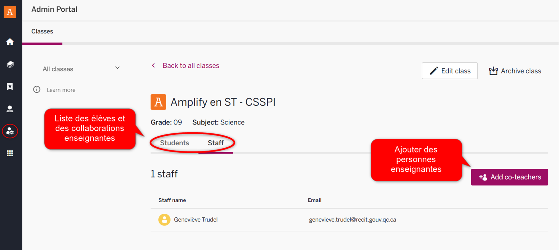
Gérer sa classe virtuelle

Slide 18
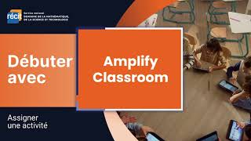
Assigner des activités à vos classes

Slide 19
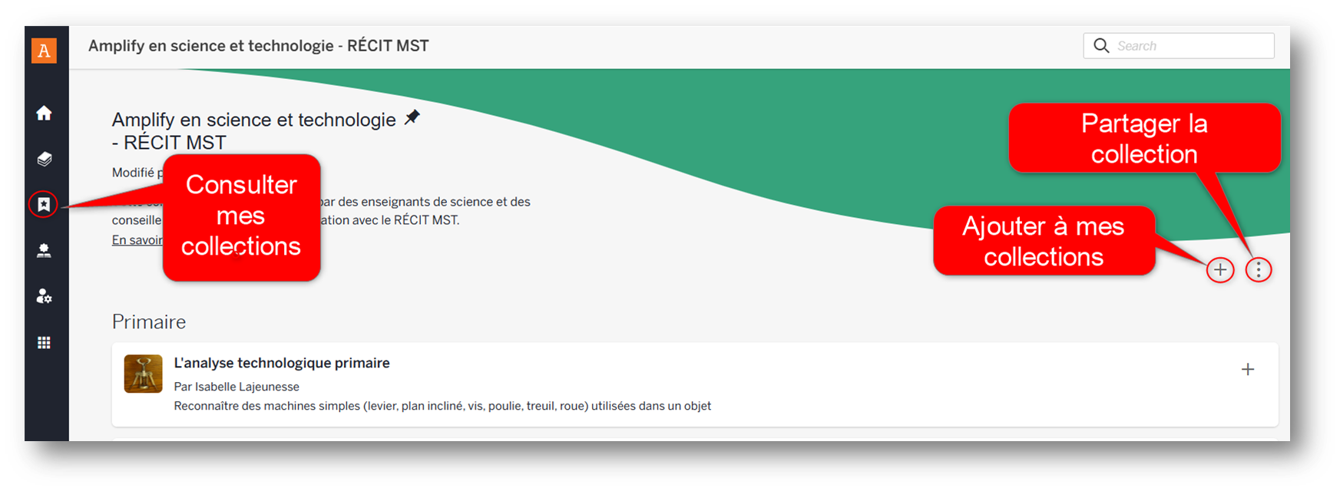
Les collections d’activités

Slide 20
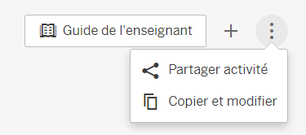
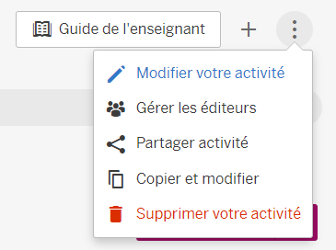
Copier et modifier une activité existante
Notes:
SR

Slide 21
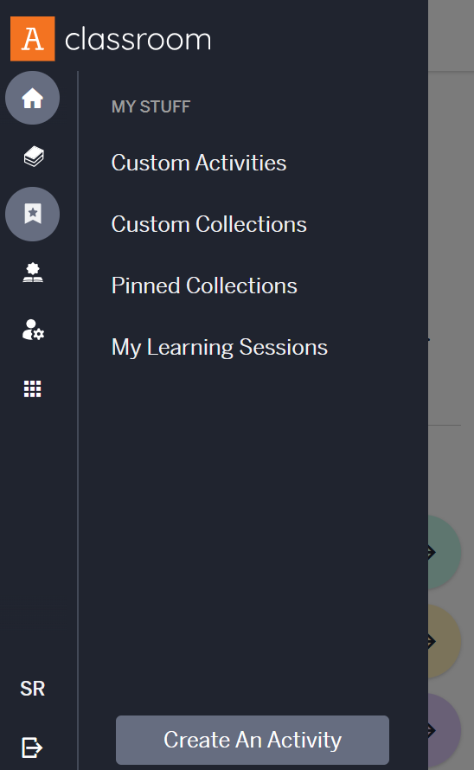
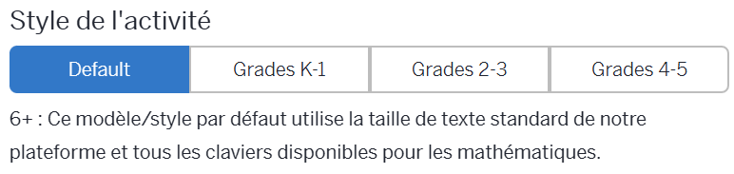
Créer une nouvelle activité - Choisir un style
3
1
2
Notes:
SR

Slide 22
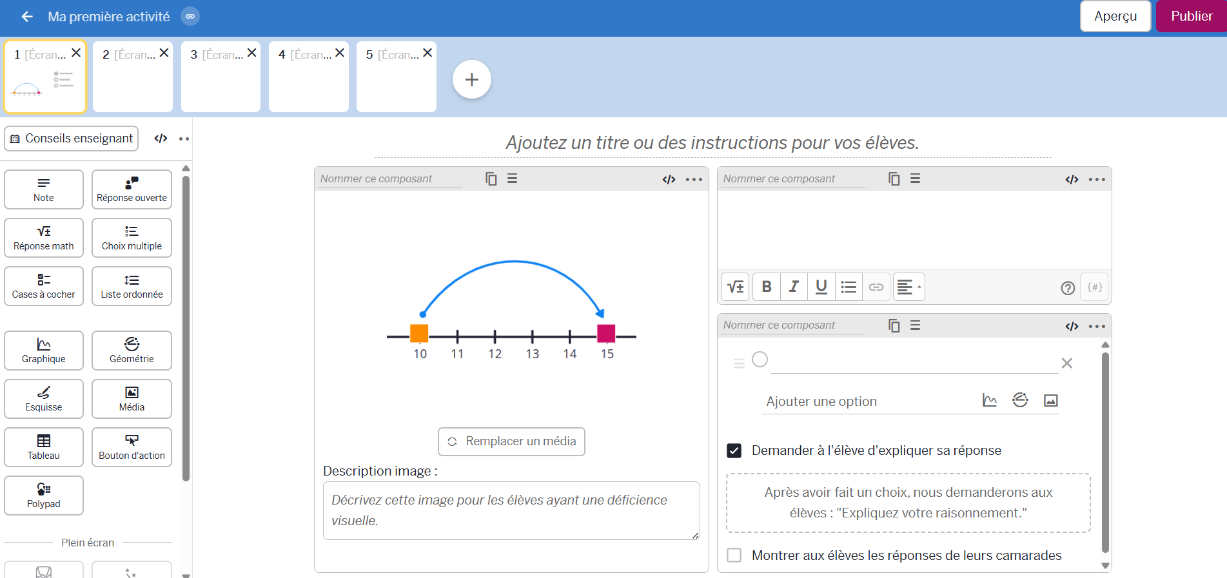
Survol de l’interface de création
Notes:
SR

Slide 23

Tutoriels pour créer des activités

Slide 24
Collections
d’activités
Science et technologie
Collection du RÉCIT MST (en construction)
20 activités en français (Émilie Gagné)
45 activités en anglais (Heather Kohn)

Slide 25
Collections
d’activités
Mathématique
secondaire
1re secondaire
2e secondaire
3e secondaire
4e et 5e secondaire
Polypad
Tâches créatives

Slide 26


Ressources Polypad/Amplify au primaire
Activité complète: recitmst.qc.ca/polypad28112025
Canevas de base
Collection MST
Collection MST (primaire)
Collections Amplify du RÉCIT MST
Primaire 1er cycle
Primaire 2e cycle*
Primaire 3e cycle*
*Contient une section sur les fractions
Présentation Polypad/Amplify au primaire
Notes:
école branchée: https://ecolebranchee.com/desmos-polypad/
Comment intégrer Polypad dans Desmos: https://youtu.be/ponlB6ajXCU?si=XiiCmrTGmx_RLk34

Slide 27
Banques d’activités, idées, support
Banque d’activités du GRMS
Banque d’activités École branchée
Site francophone Desmos/Amplify/Polypad
Groupe FB «Pédagogues Amplify & Polypad»
Groupe FB «Les maths autrement»

Slide 28
Autres ressources
Autoformation « Débuter avec Amplify » du Campus RÉCIT
Guide Genially : Amplify Desmos en Science et technologie
Webinaire sur la transition Desmos vers Amplify
Webinaire sur la classe virtuelle
Webinaire sur la création d’activités pour la classe virtuelle
Guide Genially : Tout sur Amplify Desmos

Slide 29
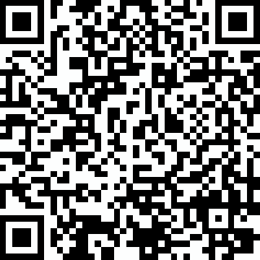
Comment
«Amplify»er mes activités?
Bonnes pratiques pour la création
Lien vers l’activité
Notes:
G
Tâches authentiques
Valoriser l’erreur
Différenciation
Rétroaction
Tâches créatives plus ouvertes
Apprentissage par la résolution de problème
Collaboration/inspiration

Slide 30







Compétence
numérique
Enseignant
Habiletés technologiques
Innovation et créativité
Numérique pour l’apprentissage
Collaboration
Communication
Inclusion et
besoins diversifiés
Production de contenu

Slide 31


Compétence
numérique
Élève
Habiletés technologiques
Innovation et créativité
Numérique pour l’apprentissage
Résolution
de problèmes
Collaboration
Communication
Inclusion et
besoins diversifiés

Slide 32
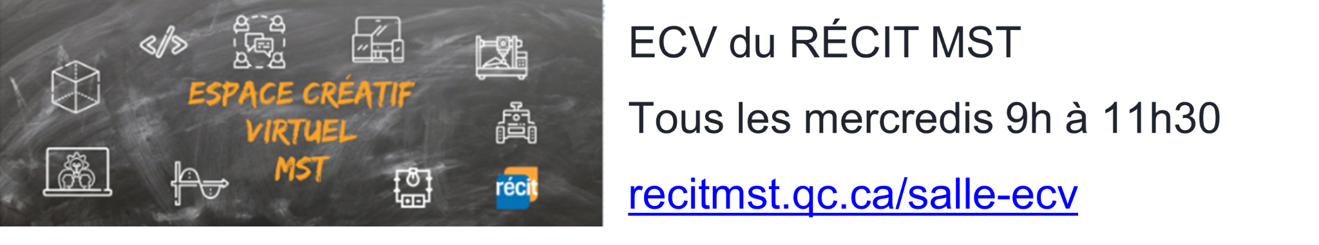
ECV du RÉCIT MST
Tous les mercredis de 9h à 11h30
recitmst.qc.ca/salle-ecv

Slide 33



MERCI !
📩 stephanie.rioux@recit.gouv.qc.ca
📩 mst@recit.gouv.qc.ca
Facebook
Youtube
Cette présentation, campus.recit.qc.ca/amplify15052026 du RÉCIT MST est mise à disposition, sauf exception, selon les termes de la Licence CC.

Slide 34

Free templates for all your presentation needs
For PowerPoint and Google Slides
100% free for personal or commercial use
Ready to use, professional and customizable
Blow your audience away with attractive visuals

